Slide 1
ГБУ РК «ЦСЗН города Инты»
социально – реабилитационное отделение «Спорт без границ»

Slide 2
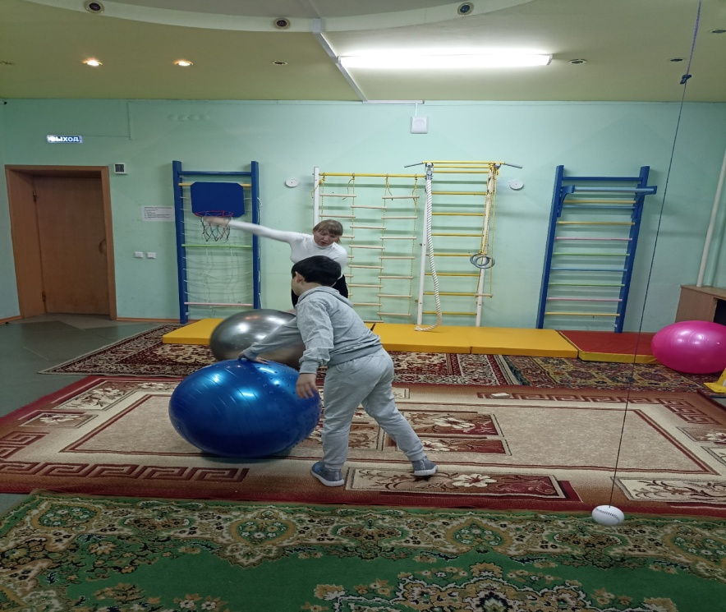
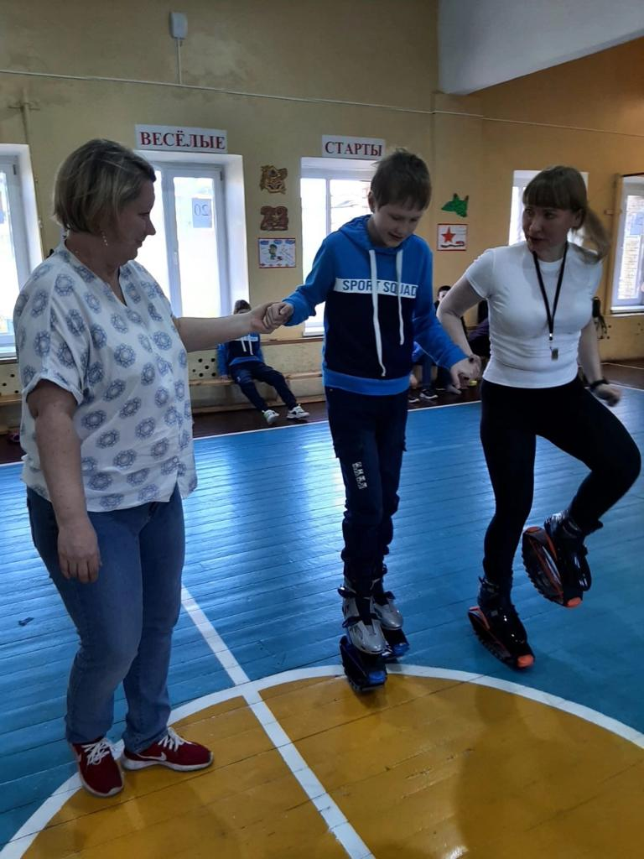
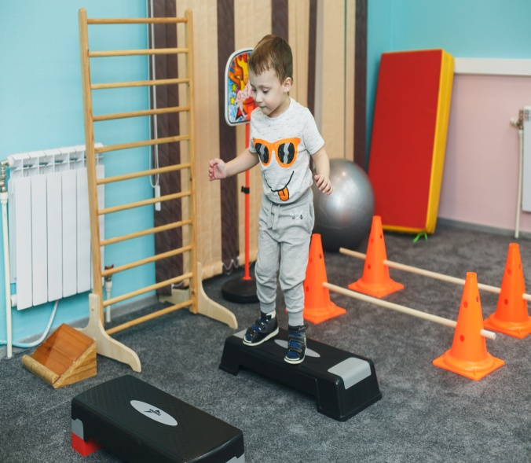
Согласно учетных данных ГБУ РК «ЦСЗН г. Инты», по состоянию на 01.03.2023 на территории МОГО «Инта» проживает инвалидов 1625 человек, из них 116 детей-инвалидов. 30 % детей данной категории нуждаются в занятиях по адаптивной физической культуре.
При этом нужно отметить, что несмотря на положения законодательства Российской Федерации о физической культуре и спорте, нормативно-правовых актов субъектов Российской Федерации и органов местного самоуправления, проблемы физической реабилитации и социальной интеграции детей-инвалидов средствами физической культуры и спорта остаются не решенными.
Основными причинами недостаточной поддержки и развития адаптивной физической культуры и адаптивного спорта детей являются:
- отсутствие специализированных физкультурно-оздоровительных комплексов и спортивных сооружений;
- недостаточное обеспечение оборудованием и инвентарем (в т.ч. реабилитационным) для занятий адаптивной физической культурой и спортом и т.д.
Территория МОГО «Инта» в данном случае не является исключением. Что и явилось основной предпосылкой для разработки и дальнейшей реализации мероприятий настоящего Проекта.
Дети с ограниченными физическими возможностями здоровья и дети-инвалиды в большей мере нуждаются в преодолении психологических барьеров, в создании благоприятного психологического климата в обществе.

Slide 3
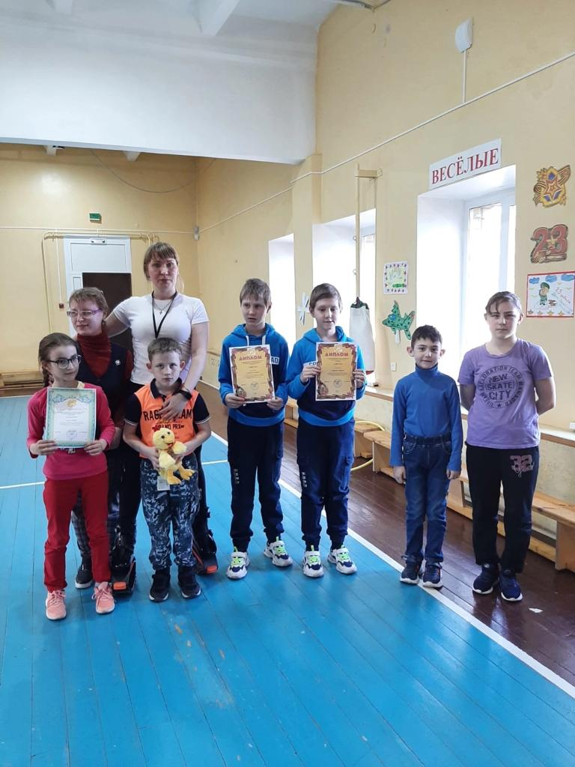
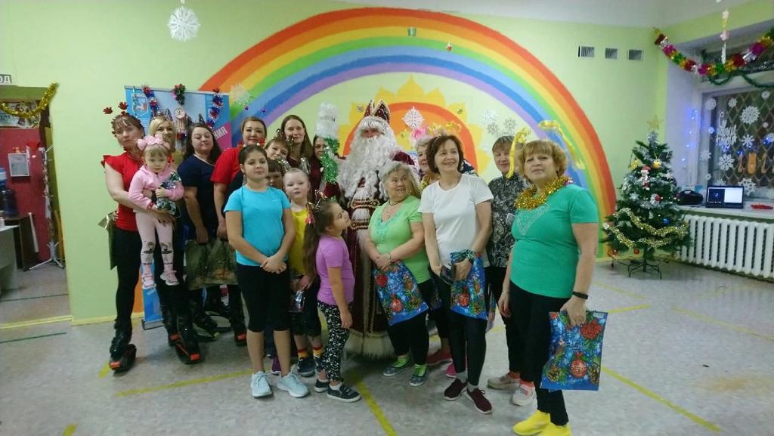
Цель практики: Формирование навыков социальной реабилитации детей-инвалидов посредством занятий, а также мероприятий по адаптивной физической культуре и спорту.

Slide 4
Задача:
Задача:
Задача:
Задача:
Организовать регулярные занятия в тренажерном зале для детей-инвалидов и детей с ограниченными возможностями.
Задача:
Задача:
Организовать условия для проведения занятий для семей с детьми-инвалидами.
Организовать спортивные мероприятия для детей-инвалидов.
Воспитать потребность и умение самостоятельно заниматься физическими упражнениями, сознательно применять их в целях отдыха, тренировки и укрепления здоровья.
Улучшить психоэмоциональный климат в семьях детей-инвалидов.
Формировать адекватное отношение к детям-инвалидам и детям с ОВЗ со стороны социального окружения путем донесения информации до общества о проводимых мероприятиях.

Slide 5
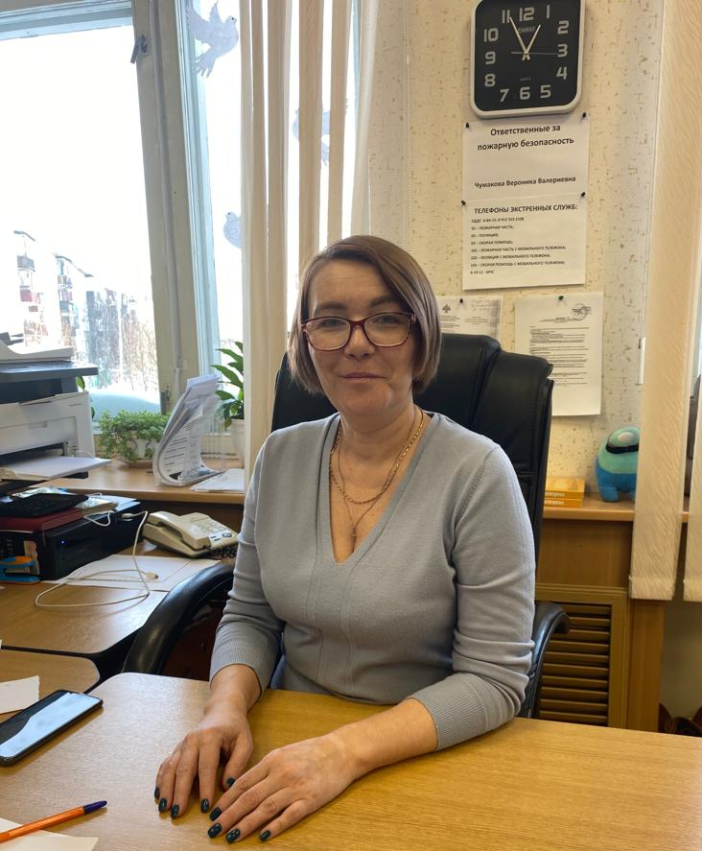
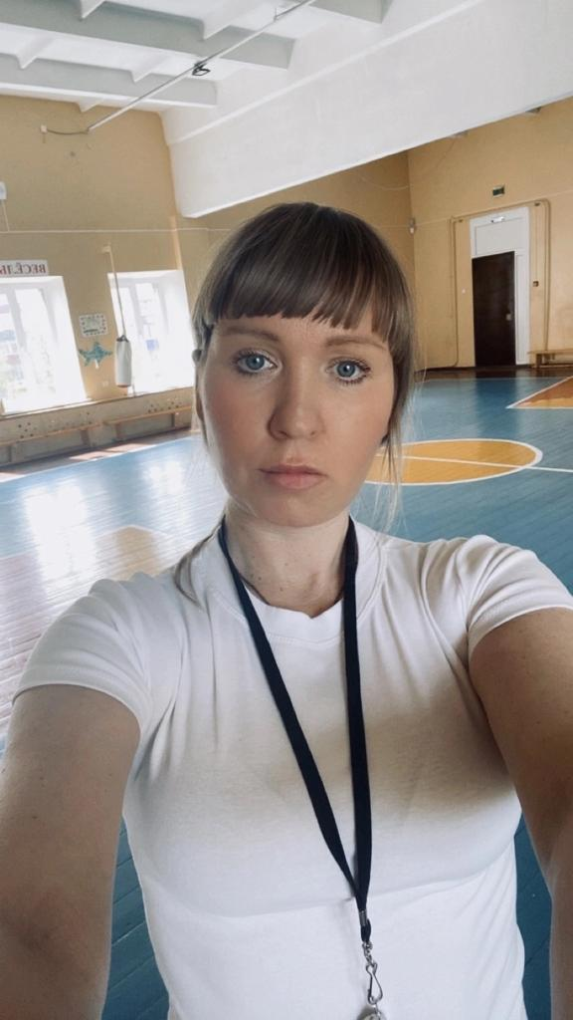
В своей работе специалисты ГБУ РК «ЦСЗН г. Инты» используют индивидуальный подход к каждому ребенку, подбирают для него занятия и упражнения, учитывая имеющийся диагноз у детей, моторную мобильность, двигательный опыт, физическую подготовленность, возраст.
Занятия поводятся 2 раза в неделю с малыми группами. Занятия в «Кабинете» по АФК проводят: специалист по адаптивной физической культуре и психолог.
Специалист по социальной работе социально – реабилитационного отделения,
специалист по адаптивной физической культуре:
Васильева Екатерина Андреевна
Заведующий социально –реабилитационным отделением, психолог: Чумакова Вероника Валериевна

Slide 6
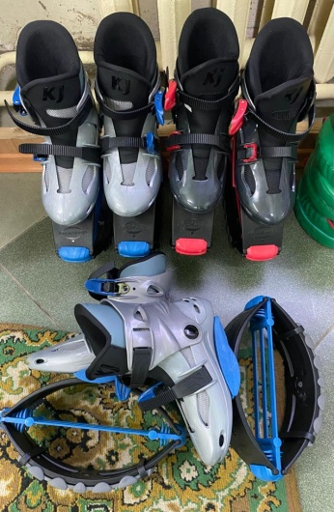
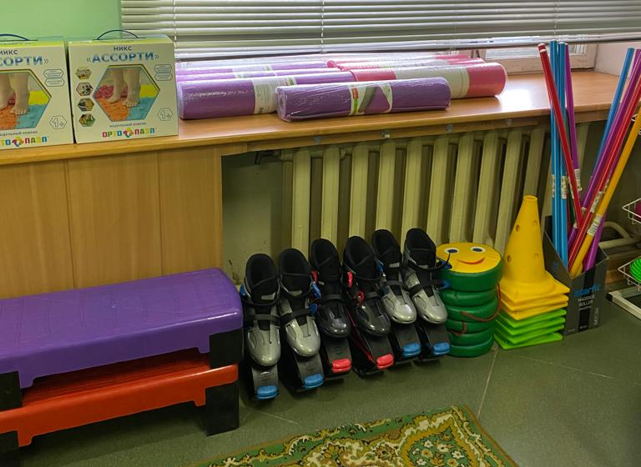
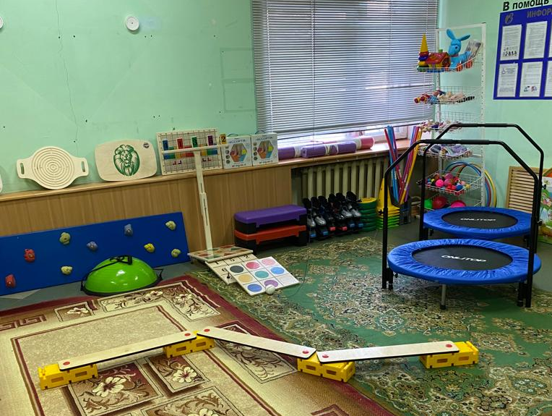
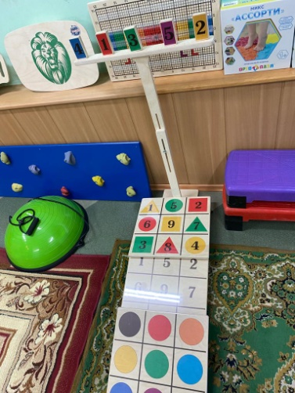
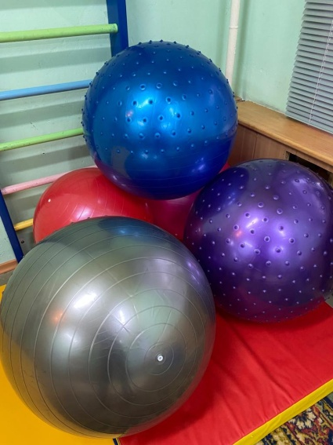
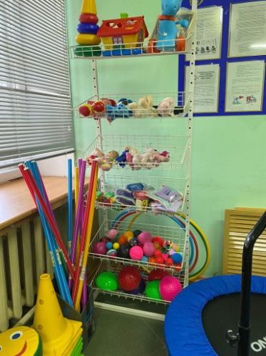
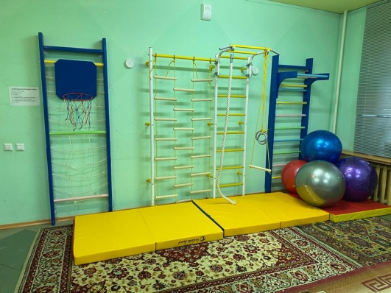
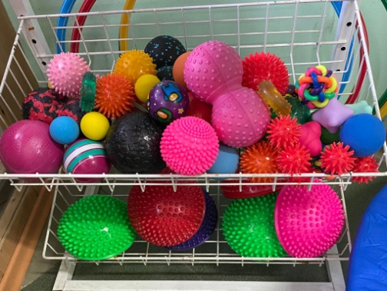
ОСНОВНЫЕ ЭТАПЫ ВНЕДРЕНИЯ ПРАКТИКИ
1 этап. Подготовительный. Закупка и доставка оборудования, заключение договоров, включения детей-инвалидов в группы для занятий адаптивной физической культурой, проведение общего родительского собрания по организационным вопросам.
Будет организовано проведение консультаций с детьми-инвалидами и их родителями по разработке индивидуальных методик занятий с учетом медицинских показаний.

Slide 7
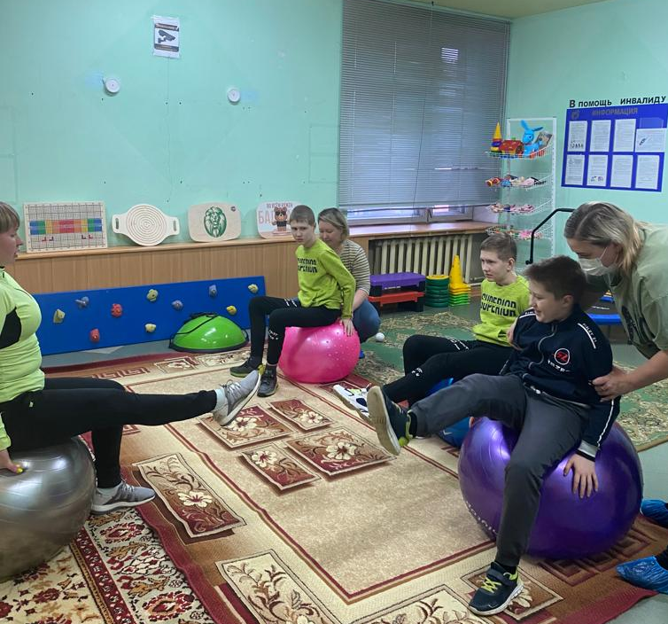
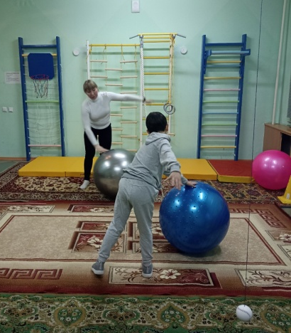
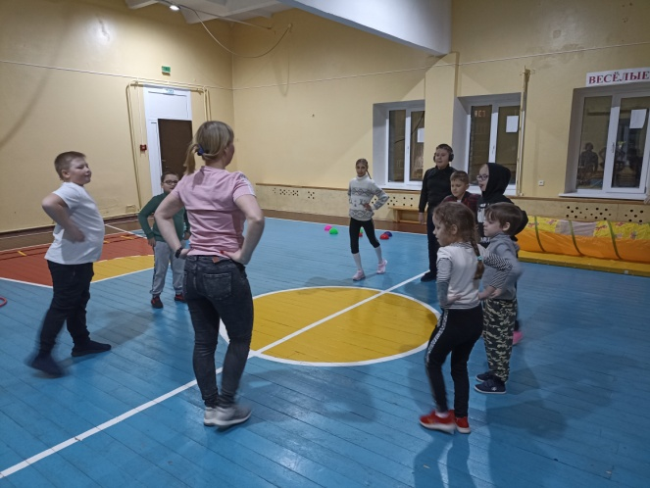
ОСНОВНЫЕ ЭТАПЫ ВНЕДРЕНИЯ ПРАКТИКИ
2 этап. Основной. В рамках этого этапа будет организовано:
Разработка программ занятий по реабилитации для групп детей с ограниченными возможностями. Занятия в «Кабинете» по АФК проводят специалист по адаптивной физической культуре и психолог социально – реабилитационного отделения, в группах неоднородных как по возрастному составу детей, так и по структуре и тяжести дефекта. Реабилитационные и адаптивные занятия в зале будут входить в комплекс мероприятий спортивно-оздоровительной направленности, сконцентрированных на реабилитации и приспособлении к нормальной социальной среде детей с ограниченными физическими возможностями.
Цикл консультаций для родителей по программам занятия по реабилитации для детей с ограниченными возможностями, развитию и адаптации ребенка-инвалида, консультации специалистов по актуальным для родителей вопросам.
Проведение совместных занятий и спортивных мероприятий, досуга семей с детьми-инвалидами.

Slide 8
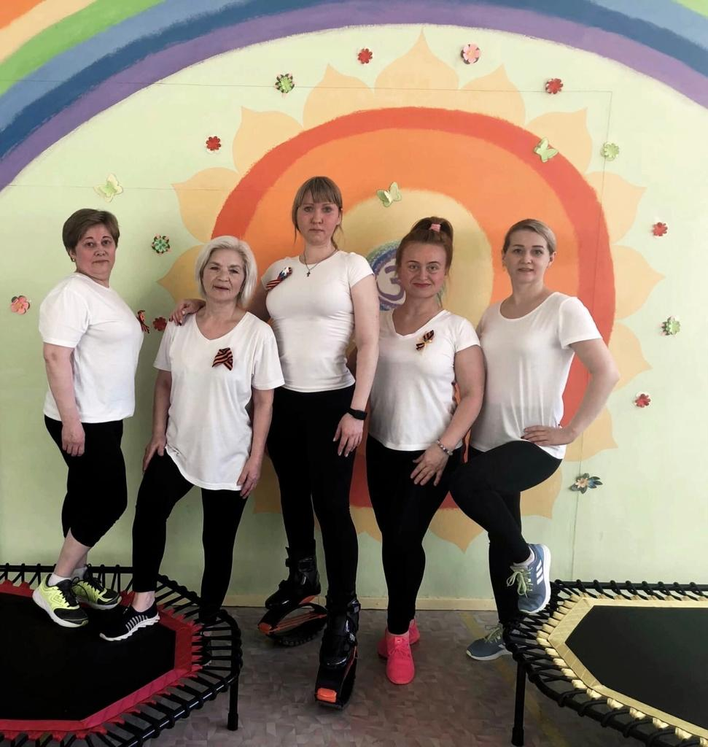
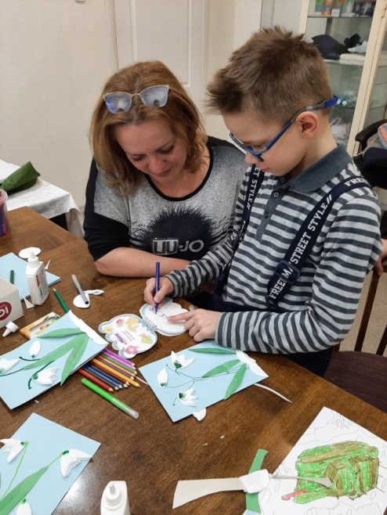
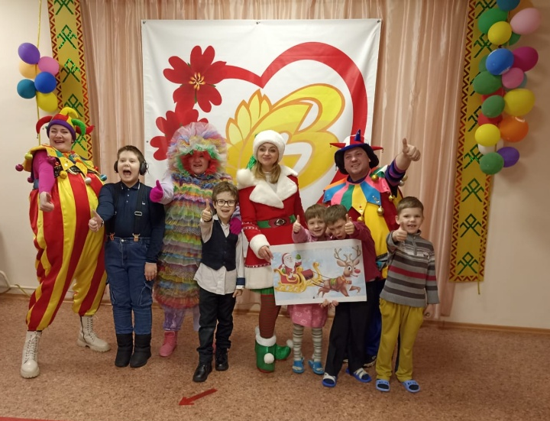
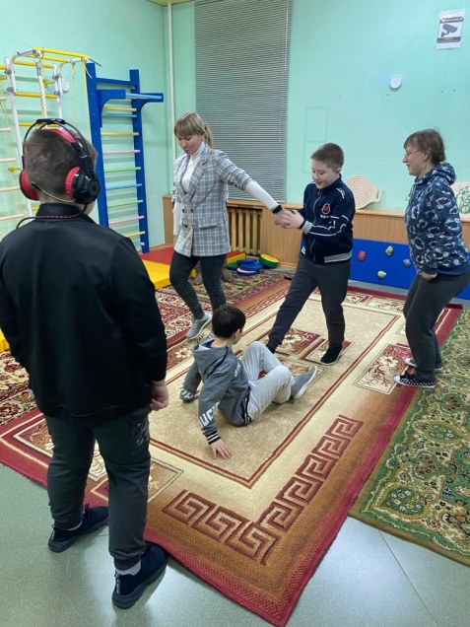
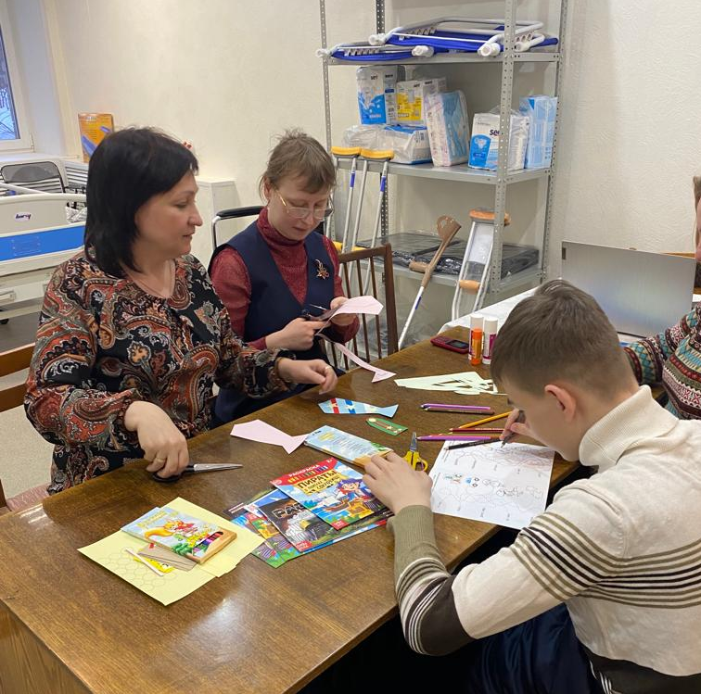
ОСНОВНЫЕ ЭТАПЫ ВНЕДРЕНИЯ ПРАКТИКИ
3 этап. Заключительный.
Сбор обратной связи от участников Проекта. Анализ полученных данных и подведение итогов реализации Проекта.
Планирование дальнейшей работы с целевой группой по результатам реализации Проекта. Составление содержательного и финансового отчета.

Slide 9
РЕЗУЛЬТАТЫ ВНЕДРЕНИЯ ПРАКТИКИ
Создание условий для дальнейшего развития адаптивной физической культурой с детьми-инвалидами и членами их семей на территории МОГО «Инта».
Число благополучателей по проекту – не менее 20 семей.
Общее число благополучателей Проекта – не менее 40 человек.
Еженедельные занятия групп детей-инвалидов различных возрастных категорий по реабилитации и социальной адаптации посредством занятий в тренажерном зале.
Не менее 20 детей с ограниченными возможностями, получают психологическую помощь и ежемесячные консультации в области реабилитации и улучшения физического развития.
Количественные показатели оценки ожидаемых результатов:

Slide 10
РЕЗУЛЬТАТЫ ВНЕДРЕНИЯ ПРАКТИКИ
Повышение физкультурно-оздоровительной грамотности семей, воспитывающих детей-инвалидов по вопросам физического воспитания и развития детей разного возраста;
Улучшение психоэмоционального климата в семьях детей-инвалидов;
Позитивные отзывы участников проекта.
Повышение социальной ориентации детей-инвалидов и их семей;
Организация условий для проведения совместного досуга для семей с детьми-инвалидами;
Качественные показатели:

Slide 11
СПАСИБО ЗА ВНИМАНИЕ!

